Slide 1

TIẾNG VIỆT 3
Tập 1
Tuần 6
Bài đọc 4: Hai bàn tay em

Slide 2



TRƯỜNG TIỂU HỌC MỸ PHONG
Môn: Tiếng việt
LỚP: 3C
Bài đọc 4: Hai bàn tau em
Giáo viên: Lương Đức Quyền

Slide 3
Khởi động

Slide 4



Lắng nghe của giai điệu của bài “Năm ngón tay ngoan”.

Slide 5
Khám phá

Slide 6

HĐ 1: Đọc thành tiếng
Giọng đọc trong bài:
Giọng đọc vui tươi, hồn nhiên.
Nhấn giọng, gây ấn tượng với những từ ngữ gợi tả, gợi cảm.

Slide 7
Giải thích một số từ khó
Ánh mai: ánh sáng buổi sớm.
Siêng năng: chăm chỉ làm việc.
Giăng giăng: dàn ra theo chiều ngang.
Thủ thỉ: nói nhỏ nhẹ, vừa đủ nghe để tâm sự, bày tỏ tình cảm.

Slide 8
Thực hành đọc bài
Hướng dẫn:
Đọc đúng giọng điệu của bài thơ.
Chú ý một số từ khó, phát âm chuẩn các thanh điệu.
Nhấn giọng ở các từ ngữ gợi tả.

Slide 9
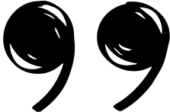

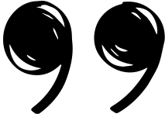
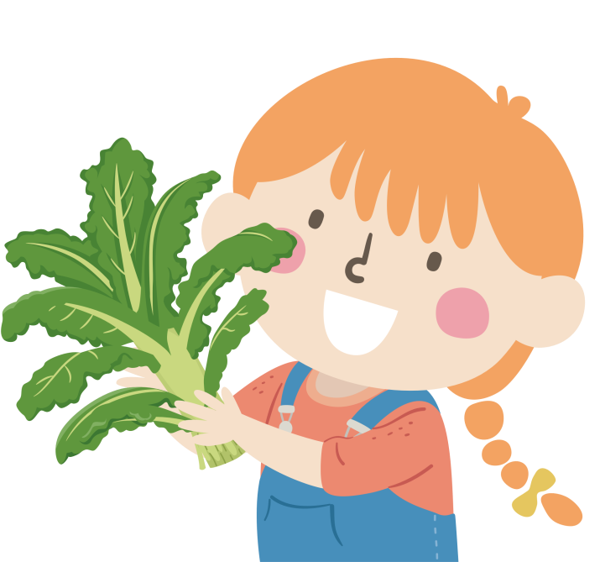

HĐ 2: Đọc hiểu
Hai bàn tay em
Như hoa đầu cành
Hoa hồng hồng nụ
Cánh tròn ngón xinh.
Hai bàn tay của bạn nhỏ đẹp như thế nào?
Hai bàn tay của bạn nhỏ đẹp như nụ hoa hồng.

Slide 10


HĐ 2: Đọc hiểu
Hai bàn tay thân thiết với bạn nhỏ như thế nào?
Hai bàn tay ngủ cùng bạn nhỏ, một tay ấp lên má bạn, một tay ấp cạnh người bạn.

Slide 11



HĐ 2: Đọc hiểu
Tay em đánh răng
Tay em chải tóc
Giờ em ngồi học
Bàn tay siêng năng.
Hằng ngày, hai bàn tay làm những việc gì?
Hai bàn tay giúp bạn nhỏ đánh răng, viết chữ.

Slide 12

HĐ 2: Đọc hiểu
Có khi một mình
Nhìn tay thủ thỉ
Em yêu em quý
Hai bàn tay em.
Khổ thơ nào cho biết bạn nhỏ rất yêu quý hai bàn tay của mình?
Khổ thơ 5

Slide 13


Qua bài thơ em hiểu điều gì?
Hai bàn tay là bạn của em. Hai bàn tay rất đẹp, rất dễ thương, rất có ích và đáng yêu. Nhà thơ Huy Cận gọi hai bàn tay ấy là hai bông hoa. Vì vậy mà bốn khổ thơ đầu trong bài thơ của ông đều lặp lại ít nhất một lần từ hoa.

Slide 14
Luyện tập

Slide 15

Tìm từ so sánh trong các câu thơ sau:
a. Hai bàn tay em
Như hoa đầu cành
b. Trẻ em như búp trên cành
Biết ăn ngủ, biết học hành là ngoan.
c. Ông trăng như cái mâm vàng
Mọc lên từ đáy đầm làng quê ta.

Slide 16
Tìm từ so sánh trong các câu thơ sau:
Hai bàn tay em
Như hoa đầu cành
b. Trẻ em như búp trên cành
Biết ăn ngủ, biết học hành là ngoan.
c. Ông trăng như cái mâm vàng
Mọc lên từ đáy đầm làng quê ta.

Slide 17
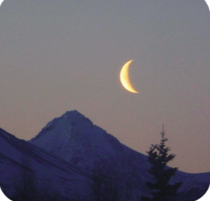
Trong các câu sau, từ so sánh được thay thế bằng dấu gì?
a. Diều em – lưỡi liềm
Ai bỏ quên lại.
b. Đêm hè, hoa nở cùng sao
Tàu dừa - chiếc lược chải vào mây xanh.

Slide 18
Trong các câu sau, từ so sánh được thay thế bằng dấu gì?
Diều em – lưỡi liềm
Ai bỏ quên lại.
b. Đêm hè, hoa nở cùng sao
Tàu dừa – chiếc lược chải vào mây xanh.
Dấu gạch ngang

Slide 19
Vận dụng, mở rộng

Slide 20






Ôn tập nội dung
bài học của ngày hôm nay
Chuẩn bị bài: Góc sáng tạo – Chuyện của em

